Slide 1
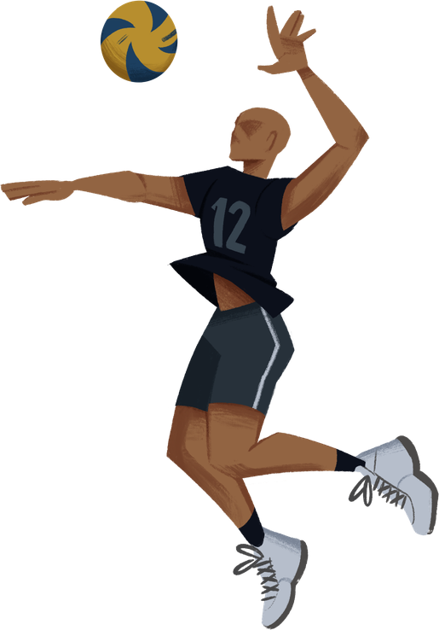

TRABALHO 07 · NBR 16636-1
DO TERRENO
AO ANTEPROJETO
As etapas iniciais do projeto explicadas como uma corrida de revezamento, com o meu TCC, o Centro Esportivo Arena Poty, na pista.
Cláudio Castro de Oliveira Júnior
Arquitetura e Urbanismo · Prof. Danilo Sérvio · 2026
LV
PN
EP
AP
Notes:
Meu trabalho é o 07, sobre a NBR 16636-1 e as etapas iniciais do projeto. Para ficar fácil de acompanhar, vou tratar o projeto como uma corrida de revezamento, e o atleta dessa corrida é o meu TCC, o Centro Esportivo Arena Poty.

Slide 2
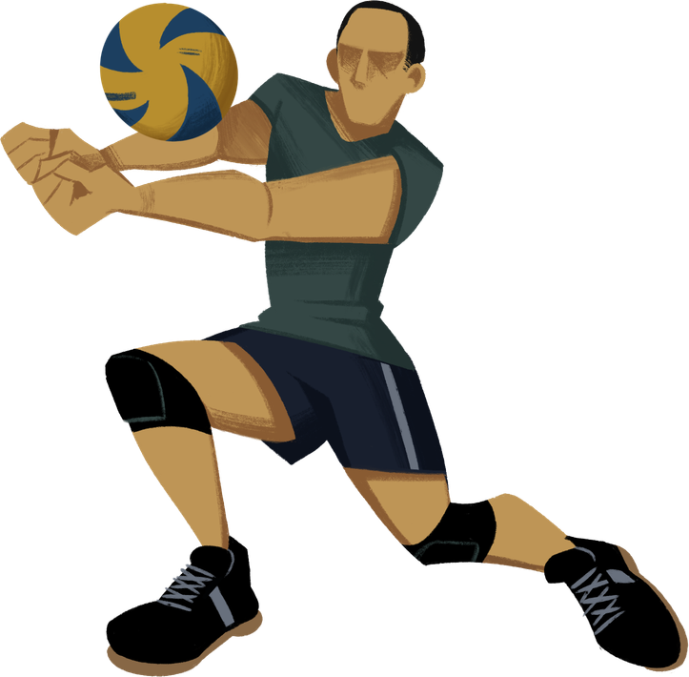
A NORMA EM UMA IMAGEM
PROJETAR É UM REVEZAMENTO
A NBR 16636-1 define as diretrizes e a terminologia dos serviços de projeto de arquitetura. Ela divide o trabalho em etapas em sequência. Cada etapa entrega um produto, o bastão, que a próxima usa como ponto de partida.
ETAPAS INICIAIS: TEMA DE HOJE
ETAPAS FINAIS: TRABALHO 08
LV
PN
EV
EP
AP
PL
PB
PE
Levantamento
Programa
Viabilidade
Estudo preliminar
Anteprojeto
Projeto legal
Projeto básico
Projeto executivo
Onde estou?
O que preciso?
Dá para fazer?
Qual é a ideia?
Como fica de verdade?
A prefeitura aprova?
Quanto custa?
Como se constrói?
Regra da corrida: ninguém larga antes de receber o bastão. Um erro no levantamento só aparece lá no executivo, quando corrigir já é retrabalho.
Notes:
A norma, em uma imagem: o projeto é um revezamento. Cada etapa responde uma pergunta simples e entrega um produto para a próxima. Hoje o foco são as etapas iniciais, do levantamento ao anteprojeto; as finais ficam para o Trabalho 08. A regra é não pular etapa: erro no começo vira retrabalho no fim.

Slide 3
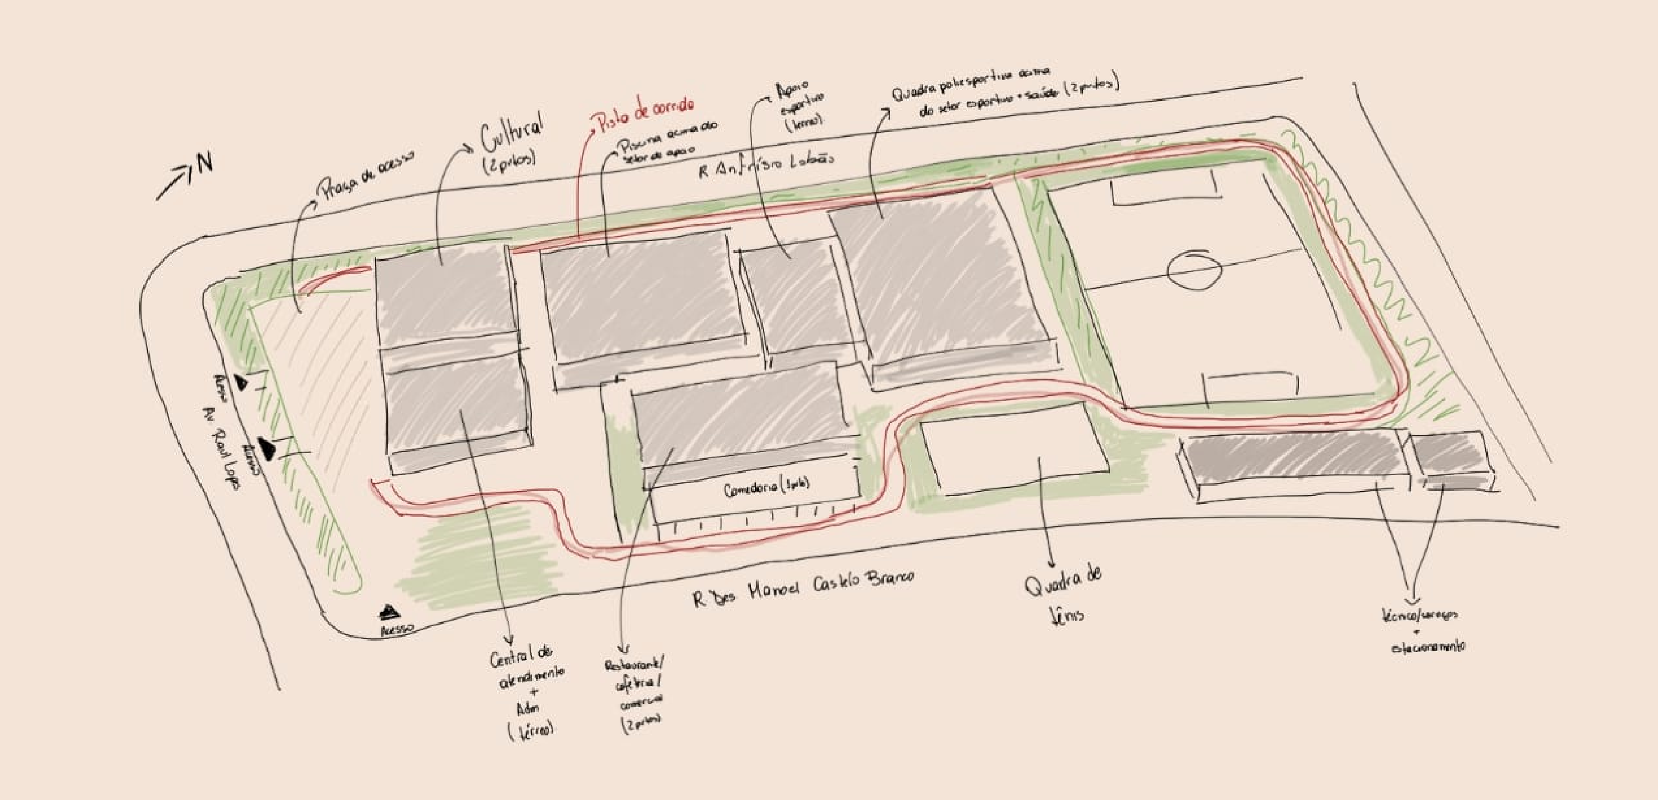
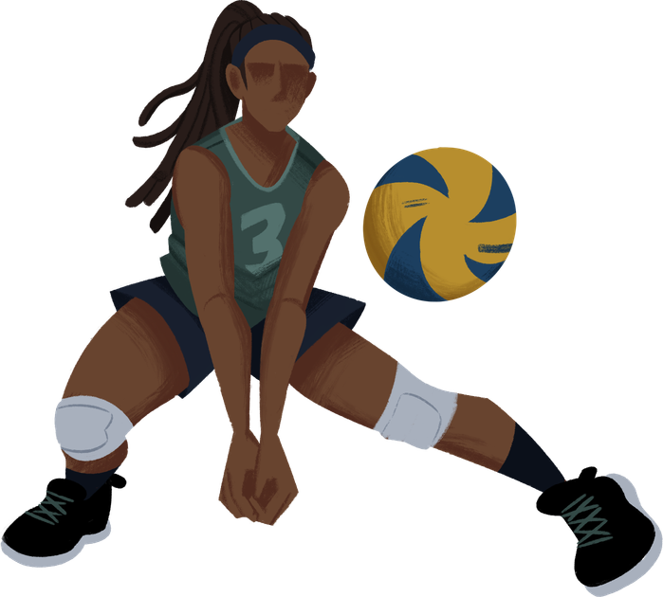
ESTUDO DE CASO
NOSSO ATLETA: ARENA POTY
Um centro esportivo em Teresina – PI que junta esporte, lazer, saúde, cultura e convivência, aberto para a cidade por uma grande praça de acesso.
14.762 m²
10.936 m²
de terreno
de programa
9
3
setores
ruas em volta
Tema: “Esporte como elemento de conexão”
Nos próximos slides, o Arena Poty corre as 4 pernas iniciais da norma. Em cada uma mostro o bastão que o TCC produziu.
Croqui de implantação do TCC
Notes:
O atleta da nossa corrida é o Arena Poty: um centro esportivo em Teresina que junta esporte, lazer, saúde e cultura. São cerca de 14.762 m² de terreno, 10.936 m² de programa em 9 setores e três ruas no entorno. Vamos ver o que ele produziu em cada etapa.

Slide 4
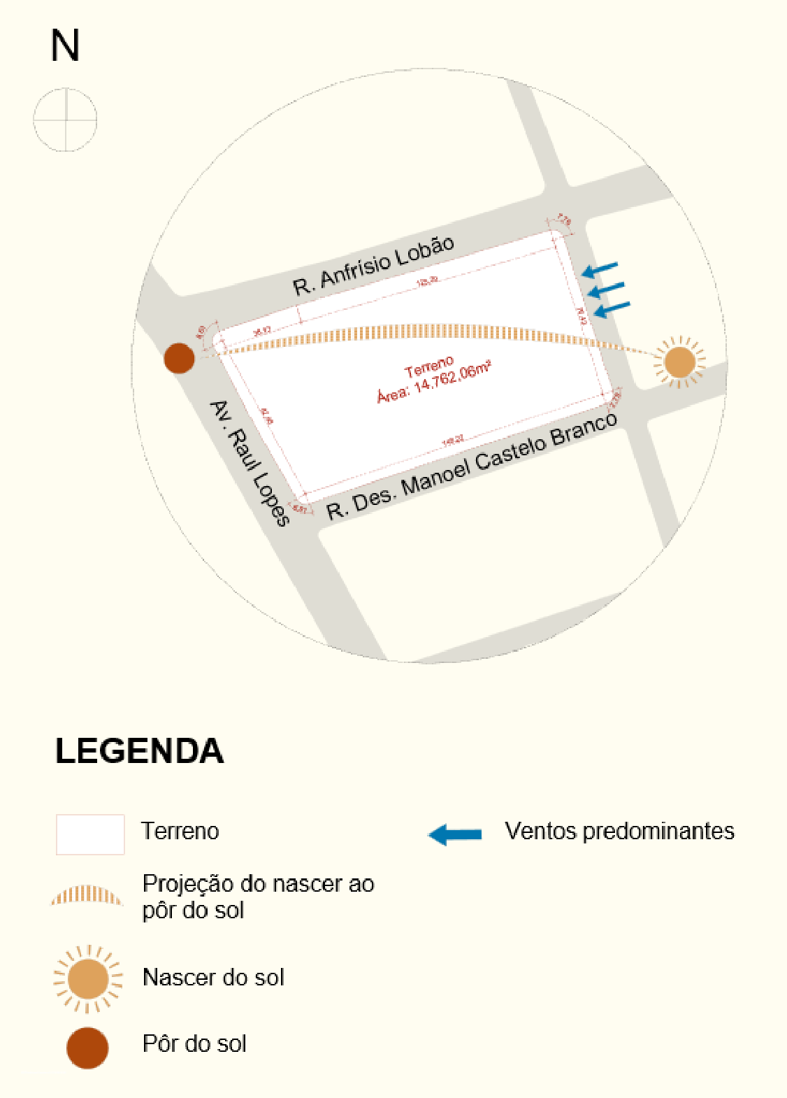






1ª PERNA · LV-ARQ
ONDE ESTOU?
Antes de desenhar, conhecer o lugar. A norma pede estes levantamentos:
Topográfico cadastral
Físico / ambiental
limites, medidas, níveis, vias
sol, ventos, solo, vegetação
Arquitetônico
Fotográfico
o que já está construído
registro do lote e das visadas
Entorno imediato
Legislação
No TCC: 3 frentes de rua, sol da tarde no lado maior, vento de leste
vizinhos, fluxos, equipamentos
zona, índices, recuos
BASTÃO PASSADO ▸ o mapa de condicionantes do terreno
1
LV · Onde estou?
2
PN · O que preciso?
3
EP · Qual é a ideia?
4
AP · Como fica de verdade?
Notes:
Primeira perna: onde estou? É o levantamento de dados. A norma pede o topográfico cadastral, o físico, o arquitetônico, o fotográfico e a análise do entorno; na prática também entra a legislação. No TCC isso virou este mapa: três ruas, a trajetória do sol e os ventos predominantes de leste.

Slide 5
1ª PERNA · LV-ARQ
O QUE A LEI DEIXA FAZER?
A legislação (zona ZOM-4) é parte do levantamento e já define os limites do jogo:
Terreno: 14.762 m²
Tradução para o projeto
até 80% pode ser ocupado · 11.809 m²
Há espaço de sobra: o gargalo não é a área, e sim a insolação e a ventilação.
Por isso o partido vai investir em brises, cobogós, sombra e pátios.
7,5% no mínimo tem que ser permeável: 1.107 m²
Índice de aproveitamento 6,0
= até 6 vezes a área do terreno em área construída: 88.572 m²
BASTÃO PASSADO ▸ quanto ocupar, quanto construir e quanto deixar permeável
1
LV · Onde estou?
2
PN · O que preciso?
3
EP · Qual é a ideia?
4
AP · Como fica de verdade?
Notes:
Ainda no levantamento: a legislação. Na ZOM-4, até 80% do terreno pode ser ocupado, pelo menos 7,5% tem que ficar permeável e o aproveitamento é 6, ou seja, posso construir até seis vezes a área do terreno. Conclusão: espaço sobra. O desafio real é o conforto térmico, e isso vai guiar o partido.

Slide 6
2ª PERNA · PN-ARQ
O QUE PRECISO?
O programa de necessidades lista cada ambiente e sua área. No Arena Poty, 10.936 m² divididos assim:
Setores edificados (m²)
Esportivo interno
1510
69%
Convivência / alimentação
830
ao ar livre · 7.560 m²
campo society, pista de corrida, quadra de tênis, praças, estacionamento, paisagismo
Cultural
265
Técnico / serviços
245
31%
Apoio esportivo
207
Administrativo
178
edificado · 3.376 m²
piscina, quadra coberta, academia, cultural, saúde, administração, apoio
Saúde
80
Sanitários públicos
61
cada quadrado ≈ 1% do programa
BASTÃO PASSADO ▸ a lista de ambientes com áreas: é ela que vai ser “desenhada” no estudo preliminar
1
LV · Onde estou?
2
PN · O que preciso?
3
EP · Qual é a ideia?
4
AP · Como fica de verdade?
Notes:
Segunda perna: o que preciso? É o programa de necessidades. O dado que mais chama atenção é que quase 70% do programa é ao ar livre: campo, pista, praças. Só 31% é edificado, cerca de 3.376 m², com o setor esportivo como o maior. Isso já diz que o projeto é, antes de tudo, um projeto de espaços abertos.

Slide 7



3ª PERNA · EP-ARQ
QUAL É A IDEIA?
O estudo preliminar transforma o programa em uma ideia de projeto, em três passos:
01
02
03
CONCEITO
▶
PARTIDO
▶
DIMENSIONAMENTO PRÉVIO
a ideia-força
a ideia vira decisão
cabe no terreno?
“Esporte como elemento de conexão” entre pessoas, cidade e paisagem.
Praça de acesso como transição · pátios que ligam os setores · eixo com o Rio Poti · brises, cobogós e ventilação cruzada.
3.376 m² edificados, bem abaixo dos 88.572 m² permitidos · 1.800 m² de paisagismo, acima dos 1.107 m² exigidos.
BASTÃO PASSADO ▸ conceito + partido + números conferidos. O desenho vem no próximo slide
1
LV · Onde estou?
2
PN · O que preciso?
3
EP · Qual é a ideia?
4
AP · Como fica de verdade?
Notes:
Terceira perna: qual é a ideia? O estudo preliminar tem três passos. O conceito: esporte como elemento de conexão. O partido: praça de acesso, pátios, relação com o rio e conforto passivo, que responde ao problema de clima visto no levantamento. E o dimensionamento prévio, que confere se tudo cabe: cabe com folga.

Slide 8
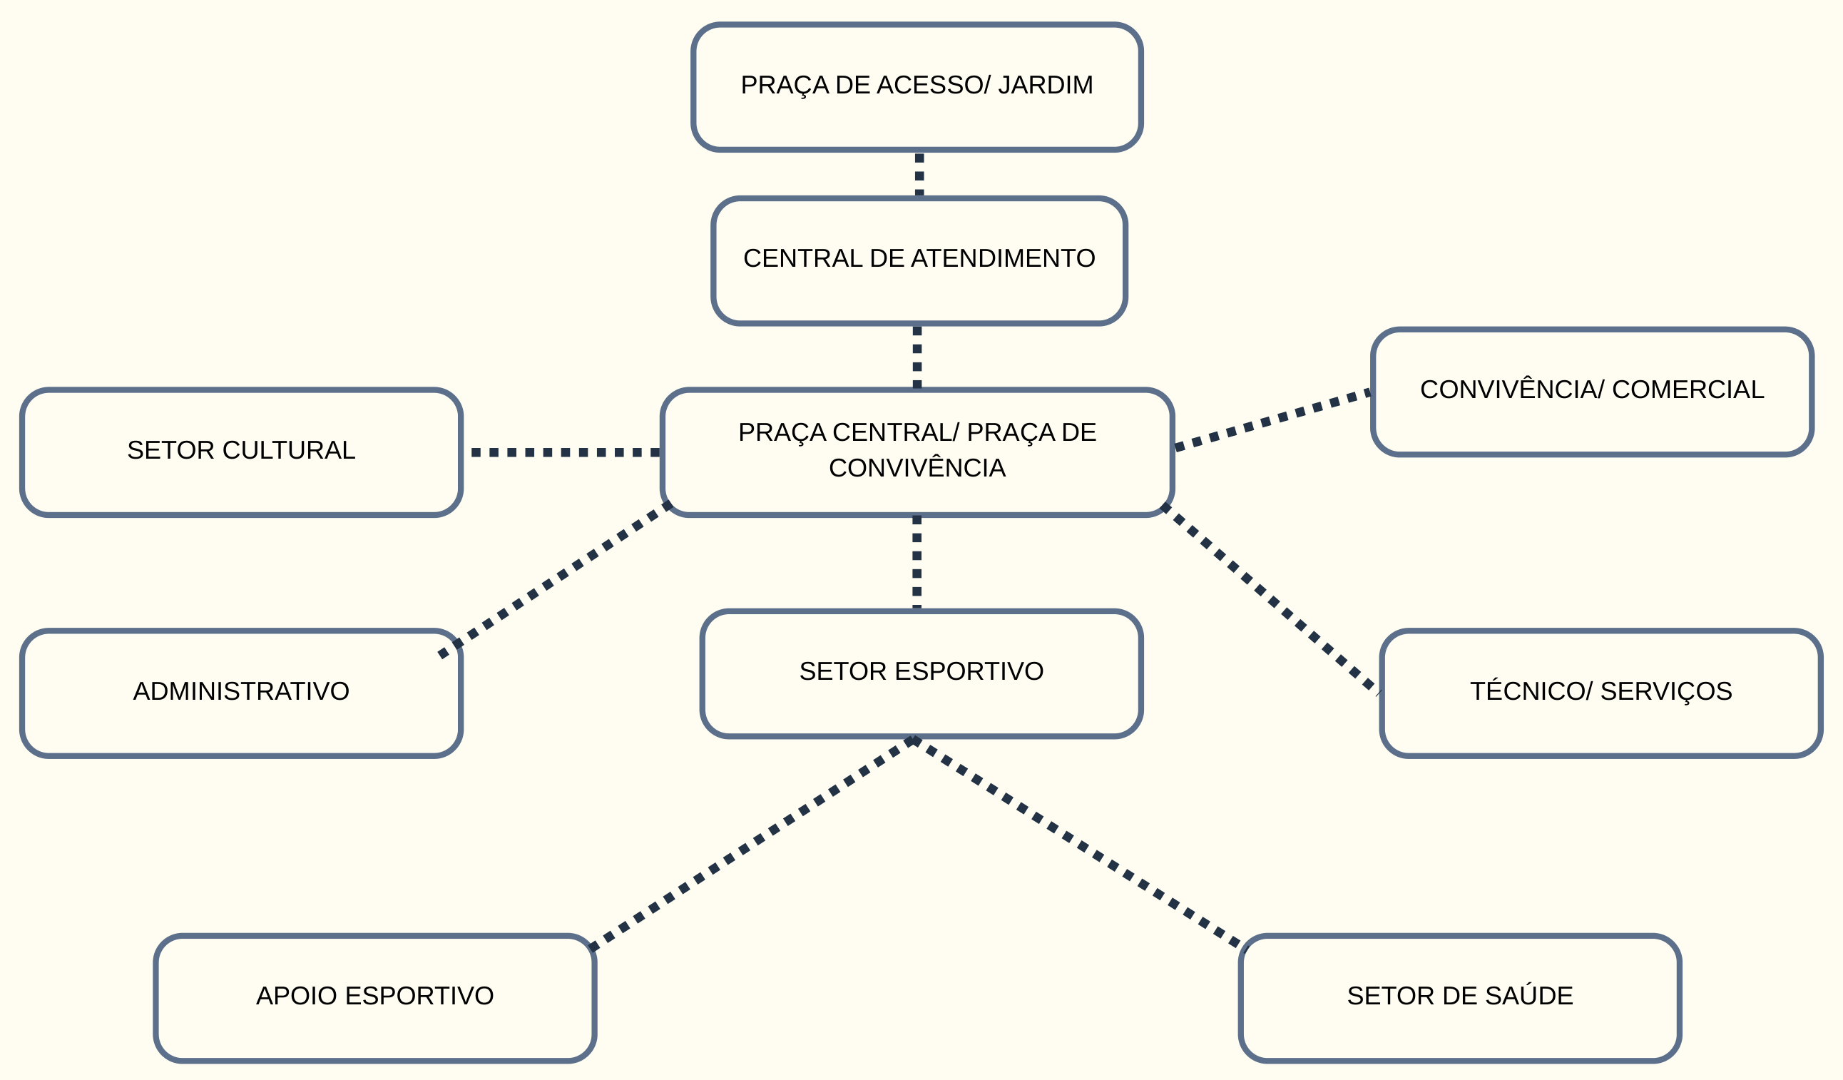
3ª PERNA · EP-ARQ
A IDEIA NO PAPEL
1
4
5
2
3
6
Fluxograma a praça central é o “coração”: todos os setores passam por ela
1 Praça de acesso
2 Bloco cultural
3 Comedoria
4 Quadra coberta
5 Campo society
6 Quadra de tênis
1
LV · Onde estou?
2
PN · O que preciso?
3
EP · Qual é a ideia?
4
AP · Como fica de verdade?
Notes:
Os produtos gráficos do estudo preliminar no TCC são dois. O fluxograma mostra a praça central como o coração do projeto, distribuindo todos os setores. E o croqui de implantação mostra a ideia no terreno: praça de acesso na esquina, blocos ao longo da rua, pista de corrida contornando tudo, campo e quadras ao fundo.

Slide 9

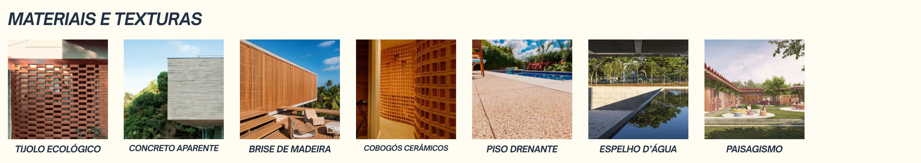
4ª PERNA · AP-ARQ
COMO FICA DE VERDADE?
O anteprojeto pega a ideia aprovada e a deixa definida e medida. É a próxima etapa do Arena Poty:
NO ESTUDO PRELIMINAR
NO ANTEPROJETO
Volumes esboçados no croqui
➜
Volumetria definida: alturas, cobertura, fachadas
Setores ligados no fluxograma
➜
Solução funcional final, com rotas acessíveis (NBR 9050)
Áreas estimadas do programa
➜
Plantas, cortes e elevações cotados, em escala
Moodboard de referências
➜
Materiais especificados, com brises e cobogós posicionados
BASTÃO PASSADO ▸ segue para o projeto legal
1
LV · Onde estou?
2
PN · O que preciso?
3
EP · Qual é a ideia?
4
AP · Como fica de verdade?
Notes:
Quarta perna: como fica de verdade? O anteprojeto pega a ideia e define tudo com medida. O volume esboçado vira volumetria definida, o fluxograma vira solução funcional com rotas acessíveis, as áreas estimadas viram plantas cotadas e o moodboard vira especificação de materiais. Esse é o bastão para o projeto legal, que é tema do Trabalho 08.

Slide 10
LINHA DE CHEGADA
Quatro perguntas para lembrar das etapas iniciais
LV
PN
EP
AP
Onde estou?
O que preciso?
Qual é a ideia?
Como fica de verdade?
mapa de condicionantes + índices
9 setores, 10.936 m²
conceito, partido, fluxograma e croqui
plantas cotadas e volumetria definida
Seguir a ordem da norma = menos retrabalho, mais clareza para quem projeta, aprova e constrói.
Referências: ABNT NBR 16636-1:2017. Elaboração e desenvolvimento de serviços técnicos especializados de projetos arquitetônicos e urbanísticos, Parte 1: Diretrizes e terminologia. · OLIVEIRA JÚNIOR, C. C. Centro Esportivo Arena Poty. TCC II, Arquitetura e Urbanismo, Teresina, 2026.
Notes:
Para fechar, quatro perguntas: onde estou, o que preciso, qual é a ideia e como fica de verdade. São as quatro etapas iniciais da NBR 16636-1, e cada uma entregou um produto concreto no Arena Poty. Seguir essa ordem evita retrabalho e deixa o projeto claro para quem projeta, aprova e constrói. Obrigado.

